Slide 1
Школьный краеведческий музей
МБОУ Терсинская средняя
Общеобразовательная школа
Агрызского муниципального района РТ

Slide 2
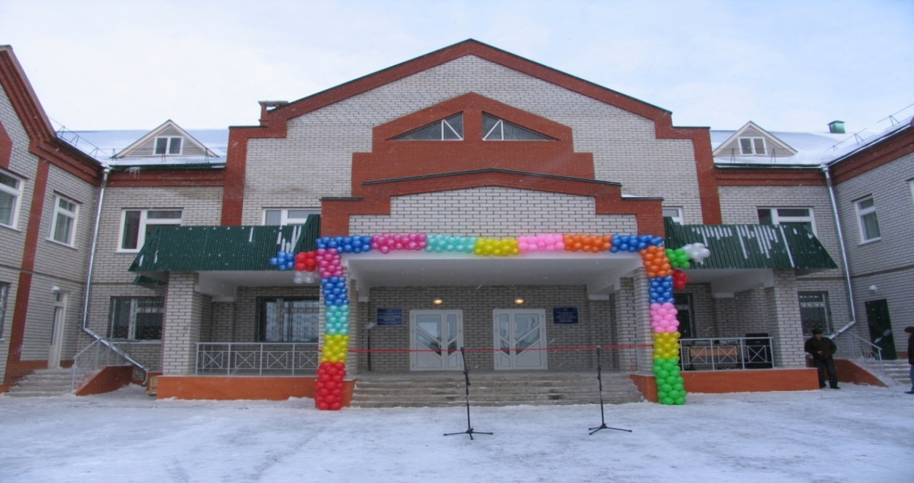
МБОУ Терсинская средняя общеобразовательная школа
Агрызский район,
село Терси, улица Восточная, дом 19.

Slide 3
Главным направлением музея является историческое краеведение
1. Этнография, быт и традиции татарского народа.
2. История школы.
3. История села и его знаменитые люди.
4. Никто не забыт, ничто не забыто.

Slide 4
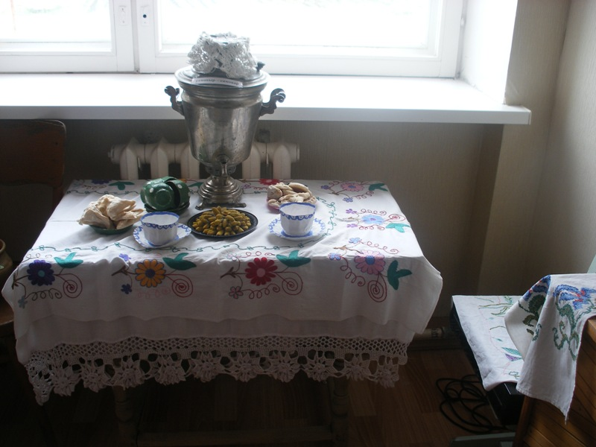
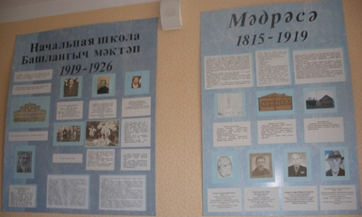
Фонд музея
1 зал - Истории школы и села
2 зал – Татарского быта

Slide 5
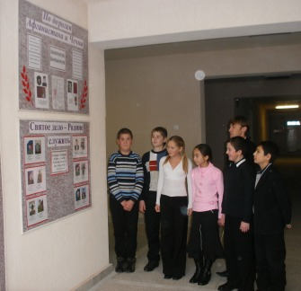
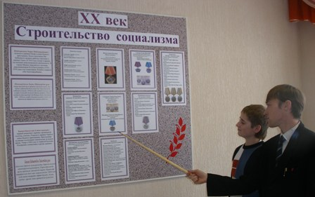
Фонд музея
3 зал – Славы

Slide 6
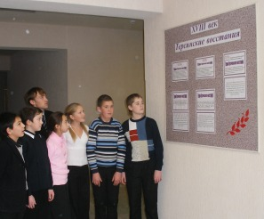
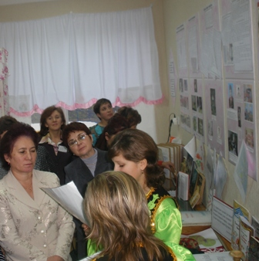
Активисты музея
Экскурсоводы
Лекторы

Slide 7
Работа музея
Свою работу школьный музей осуществляет в тесной связи с решением воспитательных и образовательных задач, в органическом единстве со всей внеурочной воспитательной работой, проводимой школой.
Наш музей – это история жизни школы. Тесно связанная с жизнью Родины. Красной строкой проходит актуализированное понятие «Моя Родина» через понятие «Моя школа как малая Родина».

Slide 8
ЗАДАЧИ
Приобщать обучающихся школы к историческому и духовному прошлому семьи, школы, родного края, Отечества.
Повышать уровень знаний обучающихся по истории, обществознанию, литературе, краеведению, истокам и культуре.
Создавать условия для активизации научно-исследовательской работы обучающихся.
Увековечивать память защитников Отечества, укреплять связи поколений, воспитывать обучающихся на примерах героического прошлого России.

Slide 9
Принципы работы:
Принцип личностного ориентированного подхода, позволяющего поддерживать процессы самопроявления, саморазвития, самореализации личности школьников.
Принцип педагогической поддержки, который предполагает деятельность педагогов по оказанию превентивной и оперативной помощи детям в решении их индивидуальных проблем.
Принцип самовыражения участников образовательного процесса.
Принцип научности, который позволяет достичь высокого уровня достоверности информации.
Принцип системности.

Slide 10
Направления работы:
Работа музея ведется по следующим направлениям:
Экскурсионная работа,
Организационно-массовая работа,
Научно-исследовательская работа,
Методическая работа,
Работа с фондами музея.

Slide 11
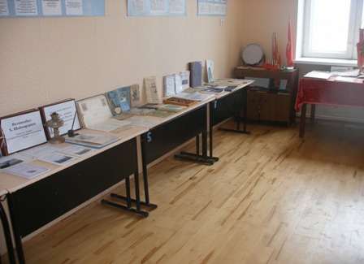
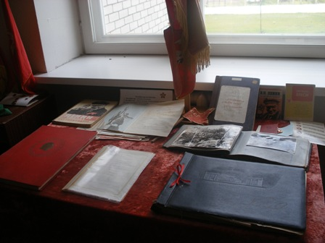
Экскурсионная работа
Экскурсионная работа строится на основе фонда музея.

Slide 12
Организационно – массовая работа
В музее предусмотрен комплекс воспитательных мероприятий
Формы работы:
Уроки мужества;
Дни воинской славы;
Тематические беседы и семинары;
Классные часы;
Дни открытых дверей музея;
Конференции;
Анкетирование допризывной молодежи;
Встречи с ветеранами и участниками боевых действий;
Торжественные линейки;
Образовательные уроки.
Участники: учащиеся, родители, педагоги, выпускники, гости, ветераны Великой Отечественной войны и локальных войн, ветераны педагогического труда, представители районной газеты, администрации города, Управления образования.

Slide 13
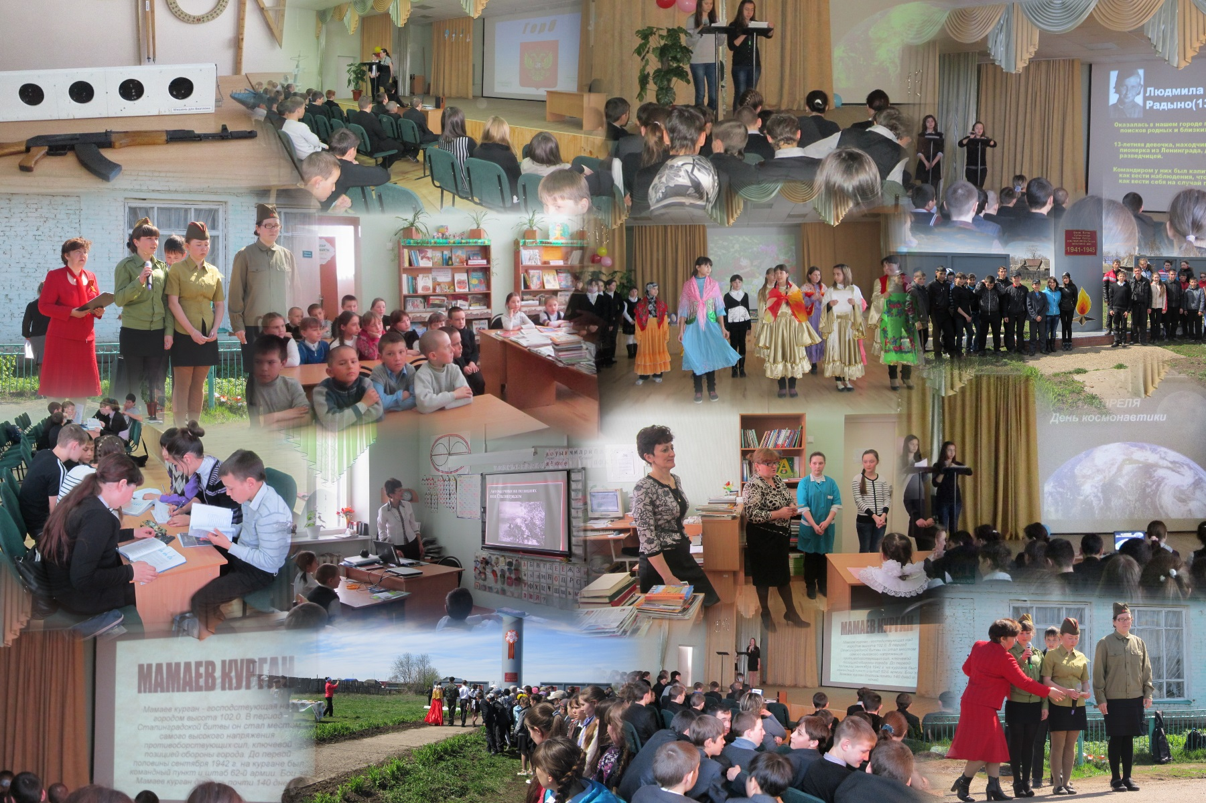

Slide 14
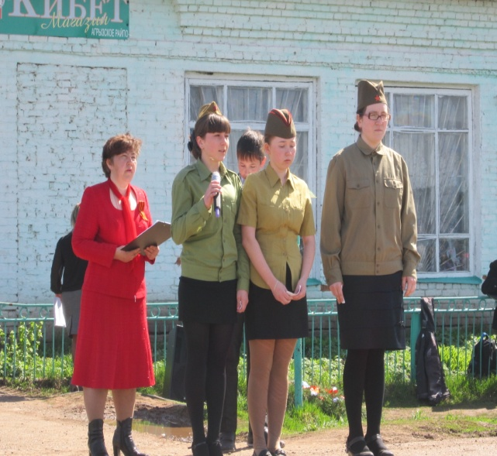
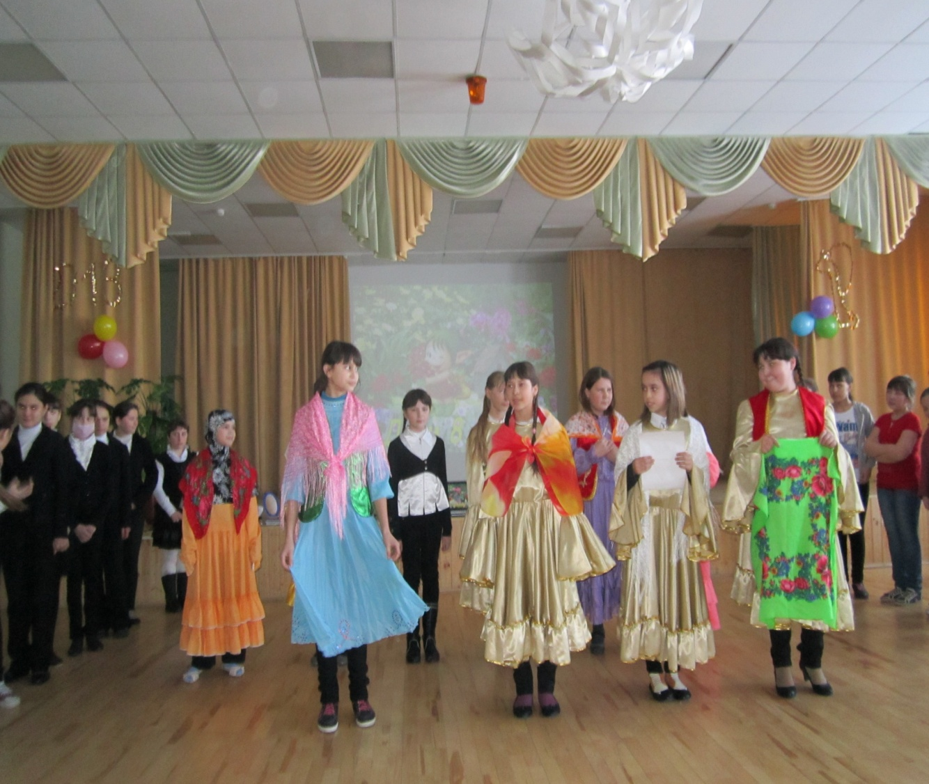
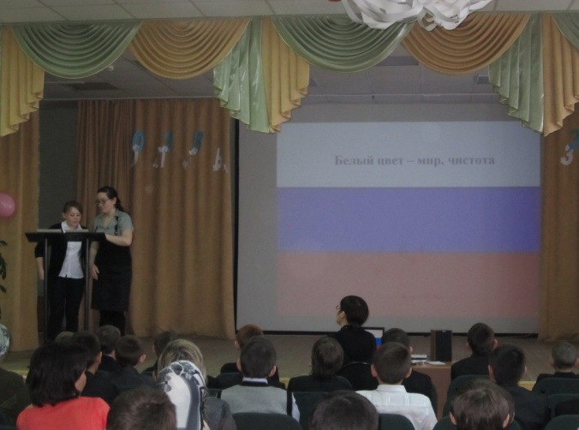
Школьные праздники

Slide 15
Научно-исследовательская работа
Научно-исследовательская работа в музее строится на формирование навыков исследовательской деятельности учащихся. Творческие работы детей приобщают к исследовательской деятельности, развитию любознательности, творчеству.
Разработано материалы по музейному комплексу (зал истории школы и комнаты боевой и трудовой славы)
Подготовлены научно - исследовательские работы.
Активно продолжается вестись поисковая работа.

Slide 16
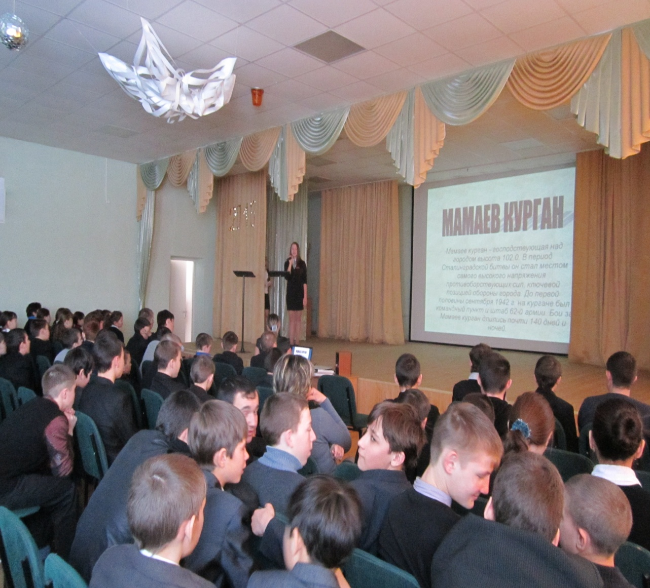
Выступление с докладами

Slide 17
Методическая работа
Методическая работа способствует совершенствованию организаций работы педагогического коллектива школы и включает:
1. Информационно–методическое обеспечение работы классных руководителей по воспитанию учащихся.
2. Взаимодействие с педагогами-исследователями, педагогами дополнительного образования.

Slide 18
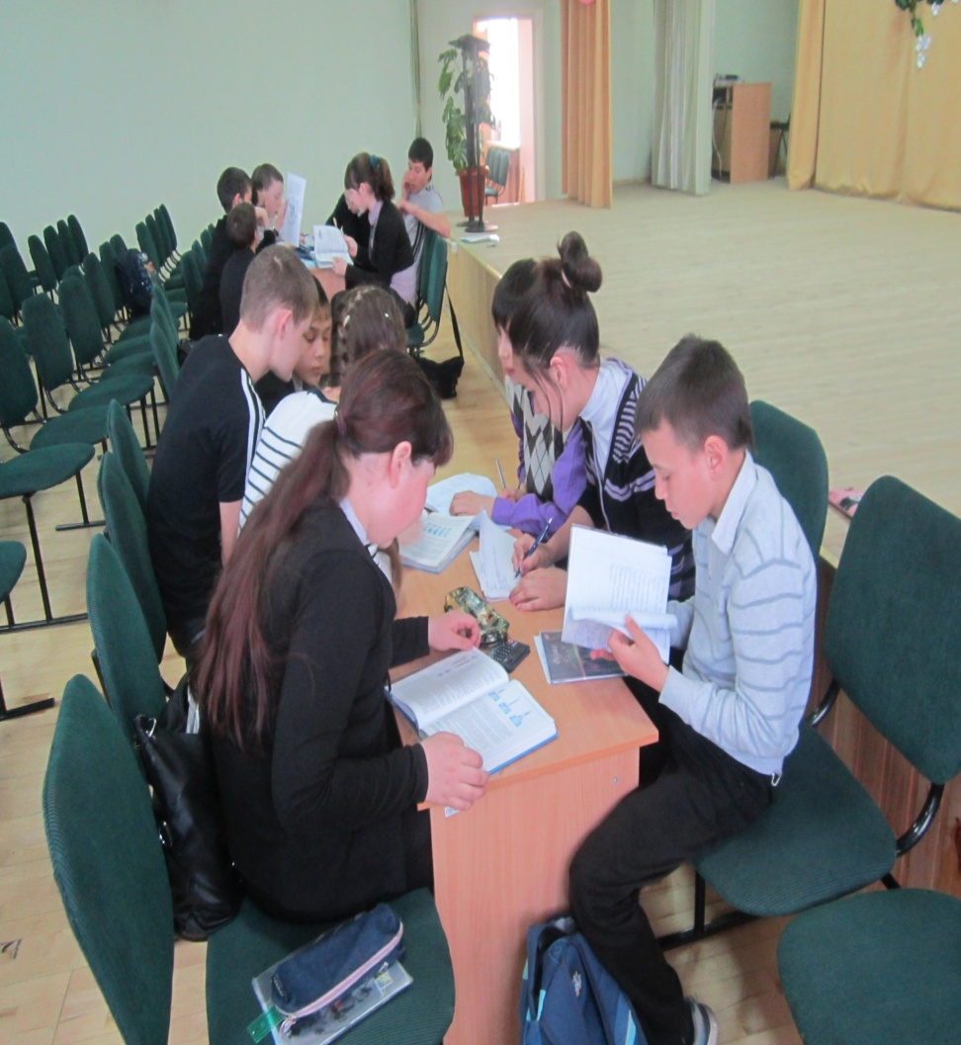
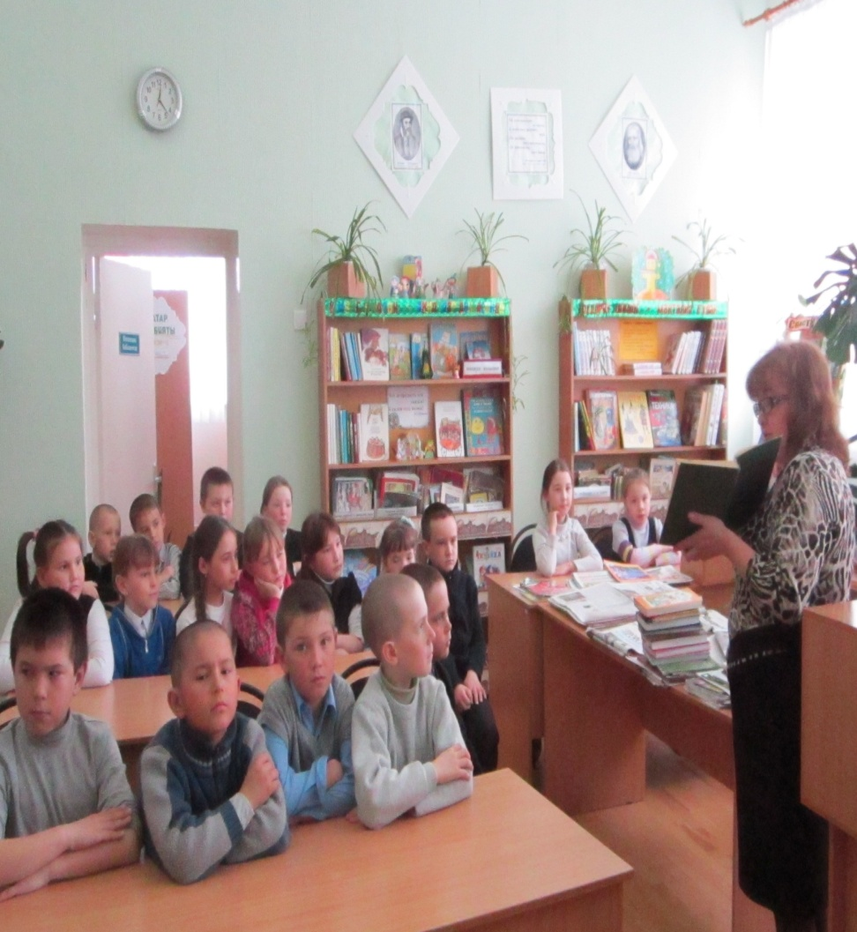
Методическая работа

Slide 19
Работа с фондами музея
направлена на изучение исторических материалов;
Изучение воспоминаний ветеранов, рассказывающих о событиях военных лет;
Работу по обновлению экспозиций музея;
Изучение ценных экспонатов;
Разработку новых текстов экскурсий.

Slide 20
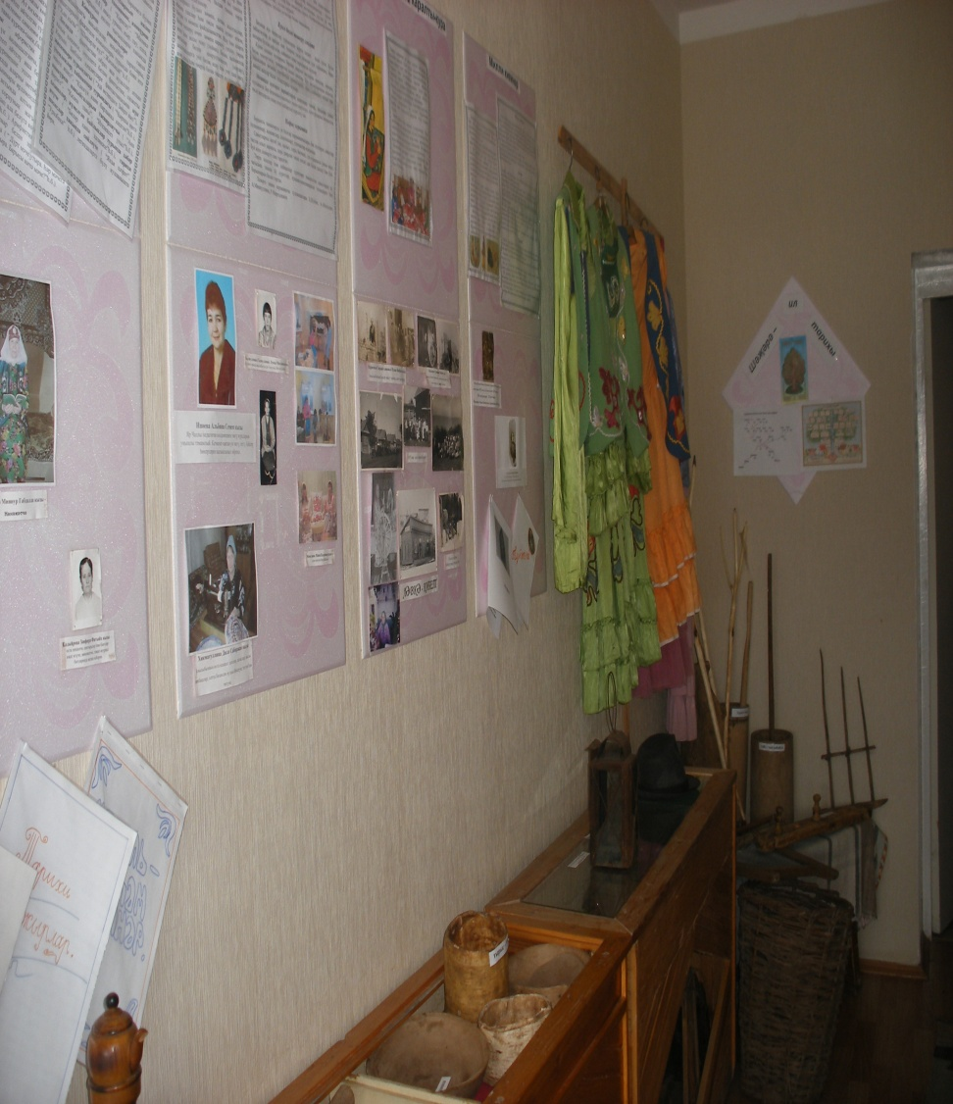
Работа с фондами музея
Фонды музея пополняются путем переписки и личных контактов с интересными людьми села и района.
Оказывается содействие учителям в использовании музейных материалов в учебном процессе.
Проводится сбор необходимых материалов на основании предварительного изучения литературы и других источников.

Slide 21
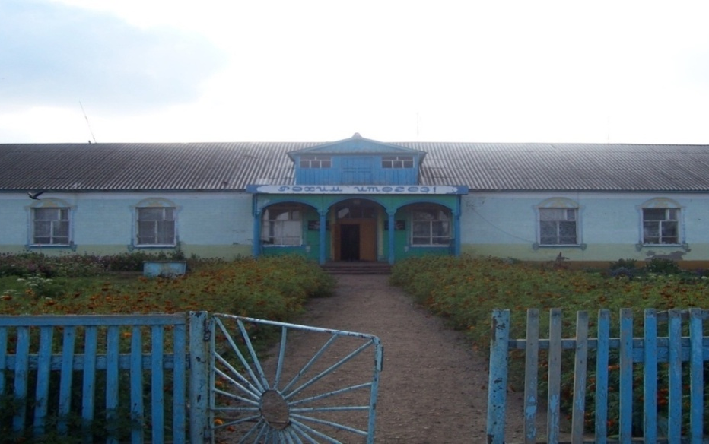
1 зал – Зал истории школы и села
В 1815 году в селе Терси было открыто медресе. Согласно установившемуся на рубеже 18-19 веков порядку получения образования у татар, обучение осуществлял местный мулла. Известны имена: Гата мулла, Гариф мулла. Сначала шакирды занимались азбукой на основе арабской графики и овладевали чтением, а иногда и письмом, а также элементарными религиозными навыками. Имеются сведения, что в середине 19 века отец братьев Буби Габдуллагалям Нигматуллин некоторое время учился в медресе муллы Якуба, сына Нигматуллы Мансурова в деревне Тирса Елабужского уезда. Кроме медресе в селе с 1882 года действовало двухклассное начальное русско-татарское училищесодержавшееся за счет земства. Девочек учили не в медресе, а в доме абыстая (жены муллы). За оплату учебы они приносили 1-2 штуки бревно и Прошедшие курс обучения в большинстве могли читать только определенные книги религиозного характера. Писать девочек не учили. До революции в селе было 2 ученых человека. В 1905 году учил коммунист Харис Шаймарданов. У себя в доме он организовал для сельчан библиотеку.
С 1 сентября 1919 года в селе была открыта начальная школа с четырехлетним обучением. Это была первая советская школа на территории Елабужского уезда. Первым директором начальной школы был Адылов Гыйният Каримович (1885-1947). Первая учительница Камалиева Мадина Мифтаховна проработала 35 лет.

Slide 22
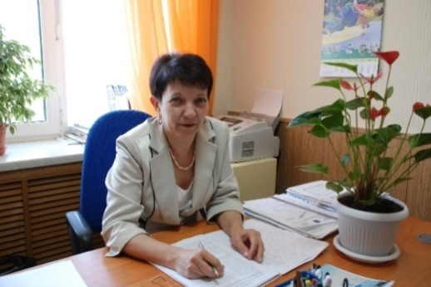
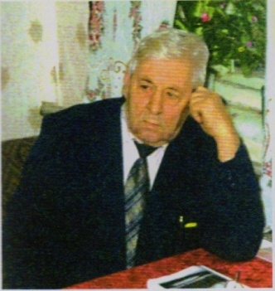
Знаменитые люди села.
Зарипова (Нуриева) Рамзия Сабировна родилась и выросла в нашем селе. В 1982 году закончила Казанский Государственный университет, факультет журналистики. СВою жизнь и творчество посвятила родному краю. Корреспондент, с 2000 года работает главным редактором газеты “Әгерҗе хәбәрләре” . Широко эрудированная, человечная личность.Много сил прилагает развитию Агрызского района.
Чыңгыз Мулламухамматович Мусин родился в 1934 году в селе Терси. оешмаларында Работал шофером, автомехаником, начальником автоколонны на преддприятиях МТС, “Сельхозтехника” . С 1997 года член Союза писателей Республики Татарстан . В последние годя является специальным корреспондентом районной газеты “Әгерҗе хәбәрләре”, в газете “Яңарыш”, издаваемой в Ижевске

Slide 23
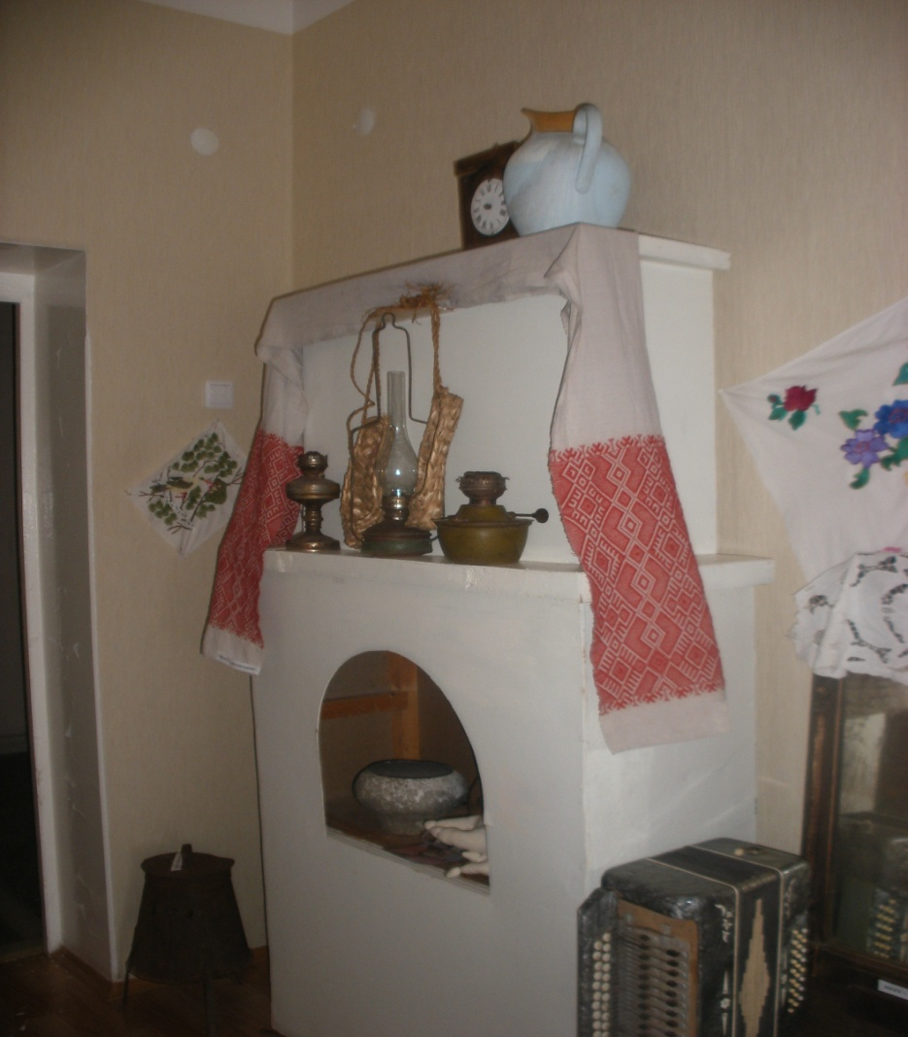
2 зал – Зал татарского быта
Интерьер татарской избы -этнографическая, показывающая культуру и быт народов нашего села. Членами кружка воссоздан интерьер татарской избы , копии костюмов татарского народа. Здесь находятся предметы быта: керамические кувшины, утюги, деревянная посуда, гребни для чески шерсти и многое другое. Каждый экспонат имеет свою историю. И наши экскурсоводы с любовью рассказывают о них.

Slide 24
3 зал – Зал трудовой и боевой славы
Поклонимся великим тем годам, тем славным командирам и бойцам,
И маршалам страны, и рядовым, поклонимся и мертвым, и живым -
Всем тем, которых забывать нельзя, поклонимся, поклонимся друзья!!!

Slide 25
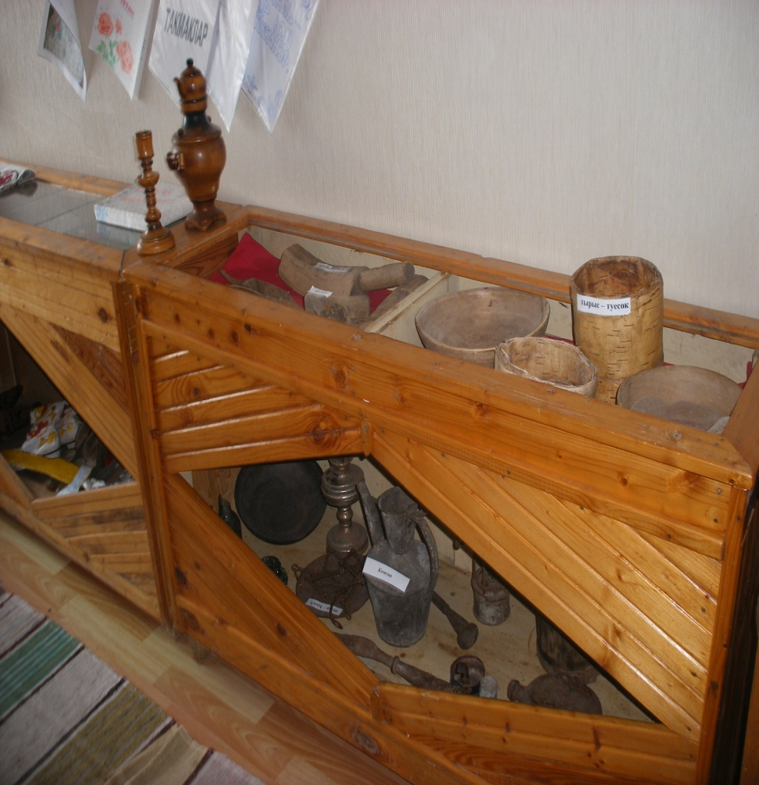
Школьный музей
ШКОЛЬНАЯ ЖИЗНЬ – ЭТО ЦЕЛЫЙ МИР, В КОТОРЫЙ ЧЕЛОВЕК ПРОЖИВАЕТ ЛУЧШЕЕ ВРЕМЯ ЖИЗНИ, ВРЕМЯ РЕАЛИЗАЦИИ СВОИХ СПОСОБНОСТЕЙ. ОН ПОЕТ, РИСУЕТ , ЗАНИМАЕТСЯ ИССЛЕДОВАТЕЛЬСКОЙ РАБОТОЙ. ШКОЛЬНЫЙ МУЗЕЙ ПОМОГАЕТ И ОТКРЫВАЕТ ДЛЯ НЕГО ОКРУЖАЮЩИЙ МИР, МИР КОТОРЫЙ УЧИТ ЕГО БЫТЬ ГРАЖДАНИНОМ.

